Slide 1
Государственное бюджетное профессиональное образовательное учреждение
Ростовской области
ТАГАНРОГСКИЙ АВИАЦИОННЫЙ КОЛЛЕДЖ им. В.М. Петлякова
Дипломная работа
(Пишем тему как в приказе )
Разработка веб-приложения
«Информационная система расчёта
нагрузки преподавателей»
Выполнил: ФИО
Руководитель: ФИО

Slide 2
Цель разработки
Цель берем из диплома !!!!!!!!!!
Целью разработки является получение полноценного информационного ресурса, позволяющего организовать работу с информацией о часах учебной нагрузки, основанного на принципах гипертекстовых технологий. При помощи интуитивно-понятного интерфейса взаимодействия с конечным пользователем, наглядно демонстрирующего все основные информационные разделы ресурса планируется достичь быстрого доступ к необходимой информации пользователем.

Slide 3
Анализ использования разработки
Берем Из ДИПЛОМА!!!!
Разработанная информационная система предназначена для распределения нагрузки преподавательского состава, информирования сотрудников о полученной нагрузке. Реализуемые функции позволяют использовать информационную систему внутри учебного заведения, для оптимизации учебной нагрузки преподавателей, а так же правильного расчета количества рабочих часов по каждому предмету и группе.
Для ускорения работы учебной части при составлении расписания и учебных планов.
И для бухгалтерии при расчете заработной платы преподавателей.
Эта информационная система очень важна для учебных заведений, при этом разработку можно использовать как в средних профессиональных и высших учреждениях, так и в школах.

Slide 4
Постановка задачи
Из ДИПЛОМА!!!!
Если много в пояснительной записке сокращаем по главным пунктам сокращаем на 1 слайд !

Slide 5
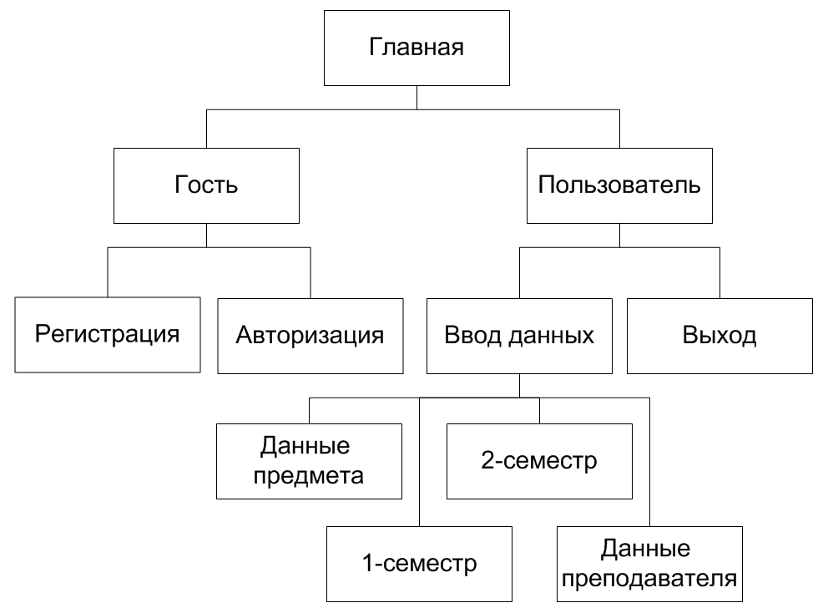
Блок-схема

Slide 6
Экономическое обоснование дипломной работы
Себестоимость разработки | 78 571 руб
Годовой экономический эффект | 47 586 руб
Срок окупаемости | 9 месяцев
Коэффициент экономической эффективности: | 0,37

Slide 7
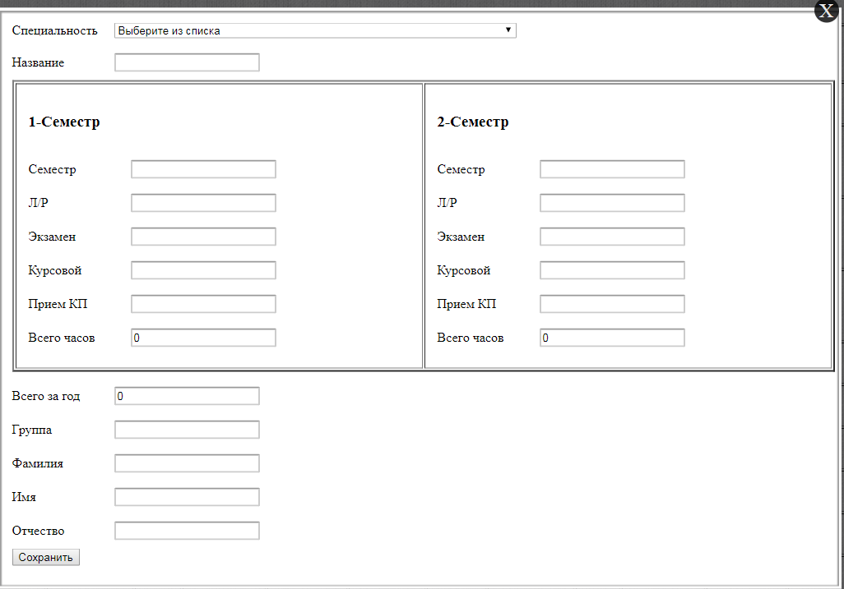
Форма ввода данных
Несколько скринов программы!!

Slide 8
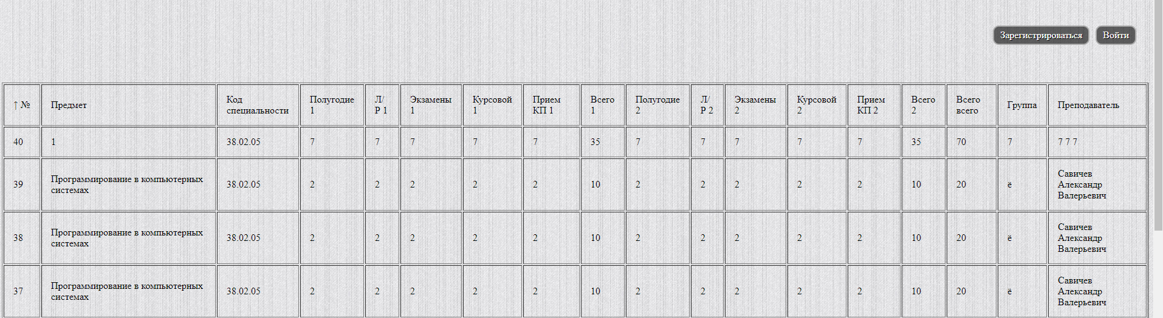
Вывод введенных данных

Slide 9
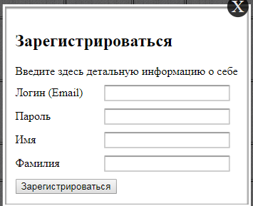
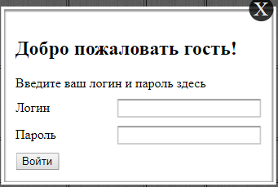
Формы регистрации и входа

